Slide 1
James Harden 은 앞으로 4년 동안 휴스턴 로케츠 역사상 통산 가장 많은 득점을 거둘 것인가?

Slide 2
1. 예측 자료
* 프로그램 - 엑셀 2019 : Growth, Trend, Forecast. * 제임스 하든의 공식 성적 홈페이지 : https://www.basketball-reference.com/players/h/hardeja01.html (홈페이지는 현재 2019.03.27까지 성적이 반영됨.) * 휴스턴 로케츠 기록 홈페이지 : https://www.basketball-reference.com/teams/HOU/leaders_career.html

Slide 3
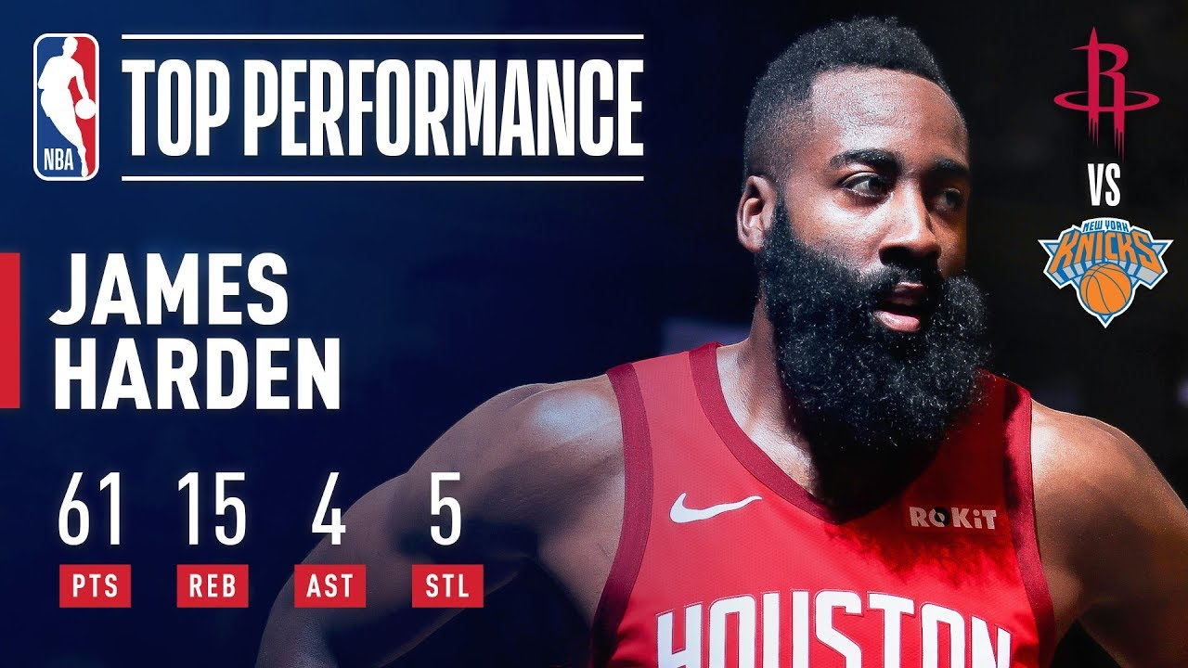
2. James Harden
* 로케츠의 역사상 가장 위대한 스코어러 : - 2019년 3월 27일 (한국시간)까지 성적은 538경기 15582득점 (평균 29.0). * 로케츠에서 7년간 평균 득점은 다음과 같음. 2012-13 : 78경기 2023득점 (평균 25.9) 2013-14 : 73경기 1851득점 (평균 25.3) 2014-15 : 81경기 2217득점 (평균 27.4) 2015-16 : 82경기 2376득점 (평균 29.0) 2016-17 : 81경기 2356득점 (평균 29.4) 2017-18 : 72경기 2191득점 (평균 30.4) 2018-19 : 현재 71경기 2568득점 (평균 36.2) => 2년 연속 평균 30득점 이상 및 로케츠 한 시즌 최다 득점 경신함. * 1989년 8월 26일 생으로 2019-20 시즌에 30세 시즌이 시작됨.

Slide 4
3. 기록 달성 여부
* 두 가지 버전으로 측정 : 향후 335경기 전 경기 다 나왔을 때, 지금 까지의 건강함 유지 (평균 95% 가량 시즌 출장을 하니 향후 335경기 중에 318경기)를 전제로 함. 318경기는 335경기 총 득점을 318경기로 환산함. 기록은 2019년 3월 27일 (한국시간)까지 성적으로 예측함. * Forecast : 2012-13 ~ 2018-19 시즌 (Forecast1), 2013-14 ~ 2018-19 시즌 (Forecast2), 2014-15 ~2018-19 시즌 (Forecast3), 2015-16 ~ 2018-19 시즌 (Forecast4), 2016-17 ~ 2018-19 시즌 (Forecast5) 까지 예측함. Forecast 같은 경우는 신뢰구간 99.99% 설정함. 사계열은 반영하지 않았음. 3시즌 까지만 예측을 한 이유, 즉 2017-18 ~ 2018-19 시즌, 2018-19 시즌만 놓고 예측을 안한 이유는 basketball-reference 예측 모델인 Projection 모델은 최근 3시즌까지 언급을 했었기 때문임. * 로케츠의 역사상 가장 많은 득점인 하킴 올라주원을 기준으로 함. 올라주원은 통산 26511득점을 기록했음. 즉 이 Presentation은 바로 하든은 로케츠에서 26512득점 이상을 거둘 것인가라는 것과 같음.

Slide 5
결과는?

Slide 6
4. James Harden의 총 추가 득점

Slide 7
4. James Harden의 로케츠 시절 총 득점 예상

Slide 8
4. 결론
* 향후 2022-23 시즌까지는 로케츠 최다 득점 보유자는 안될 것이다. 그러나 2022-23 시즌 끝나고 로케츠가 하든을 또 한번 계약을 연장한다면 (2년 이상 묶을 때) 아마도 이 기록은 깨질 것이다. 단 어디까지나 건강함을 유지하거나 더 건강해지고, 2018-19 시즌 이상의 모습을 보여준다면 335경기 출장했을 때 최소 12115득점이 더 추가가 되어 로케츠에서만 27674득점으로 올라주원의 기록을 깨게 된다 (318경기 나왔을 때엔 11500득점 추가로 27082득점을 기록함, 역시 기록은 경신됨). * 가장 오래된 기준이 아니라, 최신 모델을 반영했을 때 가장 많은 득점을 거두었음. Forecast5 가 1위 (최대 25801 득점). 최대치를 반영했을 때 (855경기 25801득점) 평균 30.2 득점이 나오는데, 한 팀에서 25000득점 이상 및 평균 30득점 이상인 역대 두 번째 선수가 됨 (마이클 조던 930경기 29277득점, 평균 31.5 득점).

